Slide 1
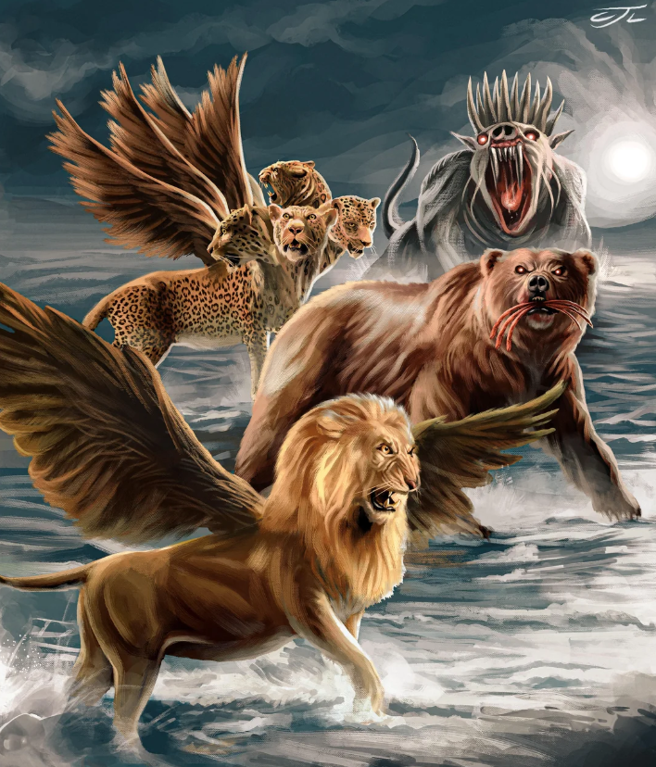
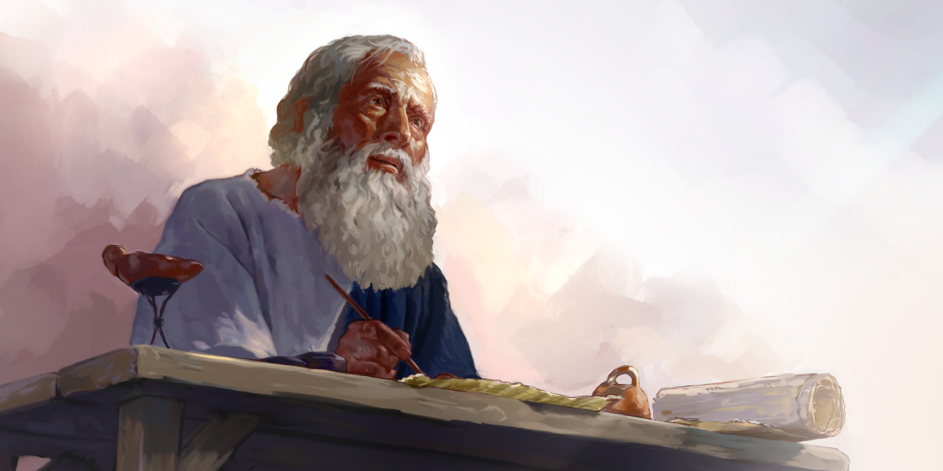
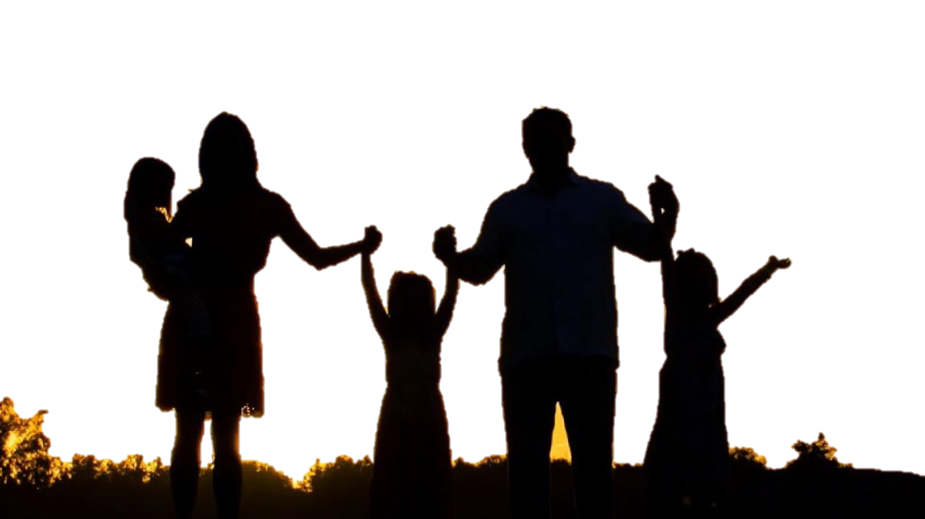
Alusiones, imágenes y
do
Símbolos:
VERSÍCULO DE
MEMORIA:
Apo. 19: 9.
2
Tr.
Cómo estudiar las profecías bíblicas
Lección 3.
IMÁGENES TOMADAS DEL MATRIMONIO
1
MOTIVA
Enoc Ruiz Ginez
Lic. Teología con Mención en Psicología Pastoral
Al repasar la lección de esta semana veremos que la Palabra de Dios ilustra a través de la figura del matrimonio su amor puro y leal.
Enoc RG
¿Qué revela el matrimonio humano sobre el tipo de relación que Dios desea tener con nosotros?
Enoc_ruiz17
ruizenfe.com
EXPLORA
¿Que debo saber?
I
EL AMOR DE DIOS Y EL MATRIMONIO
II
LA INFIDELIDAD DE ISRAEL
III
EL JUICIO SOBRE LA APOSTASIA.
El sábado y el matrimonio, son dones que Dios instituyó para beneficio del hombre en el Edén. ¿Cuál es el ideal que Dios estableció para el matrimonio? (Gn 2: 18, 24).
Aunque el pecado arruinó el ideal original del matrimonio, Dios toma esta unión de dos personas imperfectas para ilustrar el matrimonio entre Cristo y la iglesia.
¿Qué podemos aprender del amor de Cristo hacia la iglesia?
Ezequiel 16: 4 - 14, presenta una imagen asombrosa del amor de Dios hacia su pueblo. ¿Qué hizo Dios por Israel?
Israel llego a tener una belleza “perfecta” (Eze 16: 13, 14). Pero se convirtió en un tropiezo para si misma y se prostituyo.
La historia del profeta Oseas, ilustra una realidad espiritual de Dios como esposo e Israel como esposa. ¿Cuál fue la orden de Dios al profeta Oseas? (Ose 1: 2).
Dios estaba utilizando a Oseas para mostrar el amor perfecto de Dios y la infidelidad recurrente del pueblo de Dios (Ose 3: 1).
La Biblia revela que los errores de Israel serían repetidos por la iglesia cristiana en el futuro (Apo 17: 1, 2)
¿De que manera se repiten los mismos pecados en la actualidad?
Abraham es un ejemplo del cuidado con la apostasía, cuidó que su hijo no se casara con una cananea (Gen 24: 1 - 4),
¿Qué nos dice esto sobre el cuidado que debemos tener del mundo?
Dios es infinitamente paciente, pero su paciencia no es una aprobación eterna del pecado; llega el momento en el que actuará con justicia.
La iglesia “la gran ramera que corrompía la tierra con su fornicación” será juzgada y castigada (Apo 19: 2, 3). ¿Cómo podemos evitar ese destino como pueblo de Dios?
Mientras la apostasía es castigada, la iglesia fiel celebra la llegada de la fiesta de las bodas “gocémonos… porque han llegado las bodas del cordero y su esposa se ha preparado” (Apo. 19: 6 - 8).
¿Qué significa prepararse para las bodas del cordero?
El castigo y la celebración son muestras del carácter justo y amoroso de Dios.
¿Que debo sentir?
¿Que debo hacer?
¿Qué nos enseña la figura del matrimonio sobre la naturaleza del amor de Dios hacia su pueblo?
¿Qué lecciones podemos aprender del amor paciente de Dios?
¿Si Dios es amor, como podemos entender que castiga?
ALEGRATE Por el amor abnegado de Dios por ti.
COMPARTE con otros lo que has aprendido de la lección de esta semana.
NO DEJES de fortalecer el hábito de leer cada día tu Biblia y tu lección.
APLICA
CREA

